Slide 1
「 継承 」 P164~P203
第20章 継承

Slide 2
「 継承 」 P164~P203
目次
継承
protected修飾子
オーバーライド
Objectクラスの継承

Slide 3
「 継承 」 P164~P203
継承とは
メンバ（フィールドやメソッド）を、
他のクラスに引き継がせる機能のこと。
継承元のクラス：スーパークラス（基底クラス）
継承先のクラス：サブクラス（派生クラス）
サブクラスは、スーパークラス内で定義されたメンバに対して、
自分のクラスのメンバであるかのようにアクセスできる。

Slide 4
「 継承 」 P164~P203
継承とは
サブクラスの宣言を行う場合、
extendsという予約語の後ろに
スーパークラス名を指定する。

Slide 5
「 継承 」 P164~P203
継承とは
class サブクラス名 extends スーパークラス名 {
サブクラスに追加するフィールド
サブクラスのコンストラクタ（引数リスト）{
・・・
}
戻り値の型 サブクラスに追加するメソッド(引数リスト) {
・・・
}
}
継承とはメンバ（フィールドやメソッド）を他のクラスに引き継がせる機能のことです。
継承するには、extendsの後ろにスーパークラス名を指定します。

Slide 6

「 継承 」 P164~P203
【Sample2001 サブクラスのオブジェクトを作成する】
を作成しましょう
Let’s try!
Let’s try!

Slide 7
「 継承 」 P164~P203
Sample2001のポイント
Sample2001クラスのmain()メソッド内では、
SmartPhone2001クラスのオブジェクトを生成し、
そのオブジェクトからsetFeeメソッド、
showFeeメソッドを呼び出している。
// スマートフォンの料金設定するメソッドを呼びだす
sp.setFee(5000);
// スマートフォンの料金表示するメソッドを呼びだす
sp.showFee();

Slide 8
「 継承 」 P164~P203
Sample2001のポイント
SmartPhone2001クラス内にはsetFeeメソッド、
showFeeメソッドは定義されていない。
SmartPhone2001クラスは、Phone2001クラスと継承関係に
あるため、Phone2001クラスを自分のメンバとして利用できる。
public class SmartPhone2001 extends Phone2001 {
public void smartPhoneFunction() {
}
}
sp.setFee(5000);
sp.showFee();

Slide 9
「 継承 」 P164~P203
Sample2001のポイント
サブクラス内にはサブクラス独自のメンバのみを
記述すればよく、スーパークラスと同内容の
メンバを定義する必要はない。
継承を活用することで…
冗長性を抑えたプログラムが作成できる。
作業の効率化やソースコード全体の可読性向上につながる。

Slide 10
「 継承 」 P164~P203
闇雲な継承はNG
継承の条件：
「○○は××だ（○○は××の一種だ）」と言えること。
この関係を「is-a関係」と言う。
「is-a関係」が成り立たない場合、継承を行うべきではない。
（サンプルコードの場合）
○「スマートフォンは携帯電話だ」

Slide 11
「 継承 」 P164~P203
闇雲な継承はNG
下記のSample2001とPhone2001には
共通の「状態」「機能」がなく、
「サンプルは携帯電話だ」が成り立たない。
「is-a関係」が成り立っていないので、継承は避けるべき。
public class Sample2001 extends Phone2001
「is-a関係」が成り立たない場合、継承を行うべきではありません。

Slide 12
「 継承 」 P164~P203
暗黙的なスーパークラスのコンストラクタ呼び出し
継承では、スーパークラスのコンストラクタを呼び出すことが可能。
コンストラクタを呼び出すパターン
サブクラスのオブジェクト生成時、暗黙的に引数なしの
コンストラクタ（またはデフォルトコンストラクタ）が呼び出される。
サブクラスのコンストラクタ内で「super()」という処理を実行する
ことで、スーパークラス内の特定のコンストラクタが呼び出される。

Slide 13
「 継承 」 P164~P203
【Sample2002 コンストラクタを呼び出す】
を作成しましょう
Let’s try!
Let’s try!

Slide 14
「 継承 」 P164~P203
Sample2002のポイント
Sample2002クラスにて、SmartPhone2002クラスのオブジェクト
生成したとき、Phone2002クラスとSmartPhone2002クラスの
コンストラクタが順に呼び出されている。
Phoneクラスのコンストラクタが呼ばれました。
SmartPhoneクラスのコンストラクタが呼ばれました。

Slide 15
「 継承 」 P164~P203
Sample2002のポイント
サブクラスのオブジェクト生成時には、
以下の順でコンストラクタが実行される。
暗黙的にスーパークラスの引数なしのコンストラクタが実行
サブクラスのコンストラクタが実行

Slide 16
「 継承 」 P164~P203
明示的なスーパークラスのコンストラクタ呼び出し
スーパークラスで引数ありのコンストラクタが定義されている場合、
明示的にコンストラクタを呼び出すことができる。
明示的に呼び出すには、サブクラスのコンストラクタの
先頭行に下記構文に従って処理を記述する。
super(引数リスト);

Slide 17
「 継承 」 P164~P203
明示的なスーパークラスのコンストラクタ呼び出し
super()は、スーパークラスのコンストラクタを指す。
この処理が実行されると、スーパークラスの
コンストラクタが呼び出される。
super()に引数を指定することで、
引数ありのコンストラクタが呼び出される。
super()は必ずコンストラクタの先頭行に記述する。
以外の場所に記述するとコンパイルエラーが発生する。

Slide 18
「 継承 」 P164~P203
【Sample2003 super()を呼び出す】を作成しましょう
Let’s try!
Let’s try!

Slide 19
「 継承 」 P164~P203
protected修飾子
スーパークラスのフィールドをprivateメンバにした場合…
他のクラスからそのメンバはアクセスできない
サブクラスからもアクセスできない。
サブクラスからメンバにアクセスしたい場合、
protected修飾子を指定する。
サブクラスからもアクセスできるようになる。

Slide 20
「 継承 」 P164~P203
【Sample2004 protectedメンバにアクセスする】
を作成しましょう
Let’s try!
Let’s try!

Slide 21
「 継承 」 P164~P203
Sample2004のポイント
スーパークラス内のprotectedメンバは、
サブクラスからアクセスできる。
SmartPhone2004クラスでは、
スーパークラスのフィールドdataにアクセスしている。
data *= 2;
protected修飾子が付与されたメンバは、
サブクラスからアクセスできます。

Slide 22
「 継承 」 P164~P203
オーバーライドされたメソッドの利用
オーバーライド：
スーパークラスで定義されたメソッドと
同じシグネチャのメソッドをサブクラスで再定義すること。
シグネチャ：
メソッド名・引数の型・個数・順番の組合せを指す言葉。

Slide 23
「 継承 」 P164~P203
オーバーライドされたメソッドの利用
オーバーライドすることで、サブクラス内で、
スーパークラスで定義されたメソッドと
同じメソッド名、引数の型、個数、順番である
メソッドを定義できる。
サブクラス内でオーバーライドしたメソッドは、
スーパークラス内のメソッドと異なる処理内容を定義できる。
オーバーライドとは、サブクラス内でスーパークラスで
定義しているメソッドと同じ名前で再定義することです。

Slide 24
「 継承 」 P164~P203
オーバーライドできない場合
1.オーバーライド元のメソッドにfinalが指定されている
処理内容を変更させたくないメソッドには
スーパークラス側 のメソッドにfinalをつける。
2.staticメソッド
オーバーライドできるのはインスタンスメソッドのみ。

Slide 25
「 継承 」 P164~P203
【Sample2005 メソッドのオーバーライド】
を作成しましょう
Let’s try!
Let’s try!

Slide 26
「 継承 」 P164~P203
Sample2005のポイント
サブクラス内でオーバーライドされたメソッドがある場合、
サブクラスのオブジェクトからは優先的にそのメソッドが
呼び出される。
携帯電話を生成しました。
携帯電話の料金は、5000円です。
データ通信量は、2.0GBです。
携帯電話を生成しました。
スマートフォンを生成しました。
液晶画面のサイズは5インチです。
オーバーライドされた
showメソッド()

Slide 27
「 継承 」 P164~P203
明示的なスーパークラスのメソッド呼出し
オーバーライドしてもスーパークラスで定義したメソッドが
使えなくなるわけではなく、呼び出して使用することができる。
スーパークラスのメンバを呼び出す際は、
「super.」というキーワードを使って、下記のように記述する。
super.メンバ名

Slide 28
「 継承 」 P164~P203
明示的なスーパークラスのメソッド呼出し
SmartPhone2005クラスのshow()メソッドに
下記の下線部の処理を追記する。
public void show() {
System.out.println("液晶画面のサイズは、" + inch+ "イン
チです。");
super.show();
System.out.println("購入したスマートフォンの色は黒です。
");
}

Slide 29
「 継承 」 P164~P203
明示的なスーパークラスのメソッド呼出し
SmartPhone2005クラスのshow()メソッド内で
「super.show();」と記述すると、
スーパークラス（Phoneクラス）のshow()メソッドが呼び出される。
スマートフォンを生成しました。
液晶画面のサイズは5インチです。
携帯電話の料金は、5000円です。
データ通信量は、2.0GBです。
購入したスマートフォンの色は黒です。
Phoneクラスの
showメソッド()

Slide 30
「 継承 」 P164~P203
明示的なスーパークラスのメソッド呼出し
「super.」を用いることでメソッドを再利用し、
可読性を上げることができる。
サブクラスで再定義している、
スーパークラスと同じ名前のメンバにアクセスする場合は、super.をつけます。

Slide 31
「 継承 」 P164~P203
変数の型によるメソッド呼び出しへの影響
サブクラスから生成されたオブジェクトは、
スーパークラスの型の変数に代入できる。
（例）SmartPhone2005クラスのオブジェクトを
Phone2005型の変数に代入
// 携帯電話クラスのオブジェクトを生成
Phone2005 p = new SmartPhone2005();

Slide 32
「 継承 」 P164~P203
変数の型によるメソッド呼び出しへの影響
サブクラスから生成したオブジェクトを、
スーパークラスの型の変数に代入した場合、
変数を通してオブジェクトから以下のメンバを呼び出せる。
スーパークラスからオーバーライドしたメソッド
スーパークラスで定義されたメソッド
（アクセス可能な制限の場合）
スーパークラスで定義されたフィールド
（アクセス可能な制限の場合）
サブクラス内で独自に定義されたフィールド、
メソッドにはアクセスできない。

Slide 33
「 継承 」 P164~P203
オーバーライドを活用するメリット
メソッドの作成者はスーパークラスのメソッドを
再利用でき、コードの重複を防ぐことができる。
将来の変更があった場合も、共通部分は
スーパークラスに定義しておくことで柔軟に編集できる。

Slide 34
「 継承 」 P164~P203
オーバーライドを活用するメリット
オーバーライドされたメソッドを呼び出すと、
そのメソッドがスーパークラスとサブクラスの
どちらのオブジェクトに属するかで処理内容が変わる。
1つの名前のメソッドを呼び出した際に状況に応じて
振る舞いが変わること：多態性
多態性を活用することで、把握しておくべきメソッドが
最小限に抑えられ、メソッドの管理が容易になる。

Slide 35
「 継承 」 P164~P203
【Sample2006 スーパークラスの配列を利用する】
を作成しましょう
Let’s try!
Let’s try!

Slide 36
「 継承 」 P164~P203
Sample2006のポイント
スーパークラスの型の配列を作り、スーパークラスと
サブクラスのオブジェクトをそれぞれ代入している。
サブクラスのオブジェクトは
スーパークラス型の変数に代入できる。
Phone2006クラス型の配列1つで、Phone2006クラスと
SmartPhone2006クラスのオブジェクトをまとめて管理できている。
Phone2006[] phones = new Phone2006[2];
phones[0]= new Phone2006();
phones[1]= new SmartPhone2006();

Slide 37
「 継承 」 P164~P203
Sample2006のポイント
処理の最後では、拡張for文でスーパークラスである
Phone2006クラス型の変数にPhone2006と
SmartPhone2006のオブジェクトを代入し、
show()メソッドを実行している。
for (Phone2006 phone : phones) {
phone.show();
}

Slide 38
「 継承 」 P164~P203
Sample2006のポイント
実行結果では、Phone2006クラスのshow()メソッドと
SmartPhone2006クラスのshow()メソッドが実行されている。
オーバーライドされたメソッドを実行する場合、
変数のクラスではなく、変数に代入されている
オブジェクトのクラスによって、実行されるメソッドが決まる。
携帯電話の料金は、5000円です。
データ通信量は、2.0GBです。
購入したスマートフォンの色は黒です。
液晶画面のサイズは5インチです。
携帯電話の料金は、8000円です。
データ通信量は、5.0GBです。

Slide 39
「 継承 」 P164~P203
final修飾子
オーバーライド元のメソッドにfinal修飾子が指定されている場合、
オーバーライドすることができない。(コンパイルエラーとなる)
スーパークラス側のメソッドにfinal修飾子を指定することで、
オーバーライドによる意図せぬ変更を防ぐことができる。

Slide 40
「 継承 」 P164~P203
final修飾子でコンパイルエラーとなる例
public class Phone{
public final void show() {
System.out.println("携帯電話の料金は、" + fee + "円で
す。");
System.out.println("データ通信量は、" + data + "GB
です。");
}
}
public class SmartPhone extends Phone {
public void show() {
System.out.println("液晶画面のサイズは" + inch + "イ
ンチです。");
}
}
showメソッド()にfinal修飾子が指定されているため、コンパイルエラーとなる

Slide 41
「 継承 」 P164~P203
final修飾子をクラスに指定した場合
そのクラスは継承禁止となる。
（例）Mainクラスにfinal修飾子を指定
public final class Main {
public static void main(String[] args) {
// 処理
}
}

Slide 42
「 継承 」 P164~P203
final修飾子を変数に指定した場合
その変数は「定数」となる。宣言と同時に初期値が
代入された後は、値を書き換えることができない。
（例）定数PIにfinal修飾子を指定
final double PI = 3.14;

Slide 43
「 継承 」 P164~P203
final修飾子を変数に指定した場合
final修飾子の指定された定数PIの値を
途中で変更しようととすると、コンパイルエラーとなる。
public class Main {
public static void main(String[] args) {
final double PI = 3.14; //定数として円周率を宣言
System.out.println("円周率を変更します。");
PI = 3;
}
}
コンパイルエラー

Slide 44
「 継承 」 P164~P203
定数名を記述する場合の命名ルール
変数名は全て大文字する。
複数単語になる場合、単語と単語を「_」でつなぐ

Slide 45
「 継承 」 P164~P203
Object クラスとは
全てのクラスの継承元にあたるクラス。
Javaの全てのクラスは、Objectクラスを
暗黙的に継承している。

Slide 46
「 継承 」 P164~P203
Object クラスとは
Objectクラスはextendsを記述しなくても継承される。
したがって、全てのクラスは・・・
Objectクラスのメンバを呼び出せる
Objectクラスのメソッドをオーバーライドできる
継承のルール上、サブクラスを他のクラスが継承できる。
その場合、サブクラスを継承したサブクラスは、
大元のスーパークラスまでの一連のクラスの
メンバを継承できる。

Slide 47
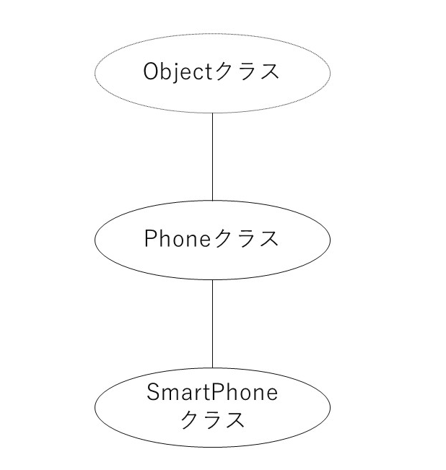
「 継承 」 P164~P203
Object クラスとは
Objectクラスを継承したクラスが
他の継承関係にあるという場合でも、
一番下の階層のサブクラスは
Objectクラスのメンバを継承でき、
かつオーバーライドできる。
全てのクラスは、Objectクラスを継承しています。

Slide 48
「 継承 」 P164~P203
Objectクラスの代表的なメソッド
メソッド名 | 機能
String toString() | オブジェクトが表す文字列を返す
boolean equals(Object obj) | オブジェクトが引数と同じもので あるかどうかを調べる

Slide 49
「 継承 」 P164~P203
toString()メソッド
文字列化する（Stringクラス型の文字列に変換する）」ための
メソッド。
代表的な利用場所はprintln()メソッド、
print()メソッドなどの標準出力処理
// 「12」という文字列が出力される
System.out.println(12);

Slide 50
「 継承 」 P164~P203
toString()メソッド
println()メソッドは、処理中にObjectクラスから
継承したtoString()メソッドを呼び出している。
引数で受け取った値をtoString()メソッドに渡して、 文字列に変換。
変換後の文字列を戻り値として受け取って、 コンソール上に出力。
// 「12」という文字列が出力される
System.out.println(12);

Slide 51
「 継承 」 P164~P203
toString()メソッド
変換された文字列の形式は、渡された値の型に応じて変わる。
文字型や数値型の場合：
元の値と同形式の内容をString型の文字列に変換。

Slide 52
「 継承 」 P164~P203
toString()メソッド
参照型（クラス型）の場合：
「クラス名＠数値」といった形式の文字列（ハッシュコード）に変換。
// オブジェクトを生成
Phone phone = new Phone();
// ハッシュコードが出力される
System.out.println(phone);
Phone@1ab633e57

Slide 53
「 継承 」 P164~P203
toString()メソッド
ハッシュコードの「@」より左側：
参照先のオブジェクトを生成したクラス
「@」より右側：
オブジェクトの識別番号（ハッシュ値）
ハッシュ値は16進数の数値形式で出力される。
Phone@1ab633e57

Slide 54
「 継承 」 P164~P203
【Sample2007 toString()メソッドのオーバーライド】
を作成しましょう
toString()メソッドはオーバーライドすることで、
柔軟に出力形式を変更できる。
Let’s try!
Let’s try!

Slide 55
「 継承 」 P164~P203
Sample2007のポイント
Phone2007クラスでは、toString()メソッドを
オーバーライドして、料金とデータ通信量を含む
文字列を戻り値として返している。
public String toString() {
String str = "料金:" + fee + "データ通信量:" + data;
return str;
}

Slide 56
「 継承 」 P164~P203
Sample2007のポイント
Sample2007クラスでは、Phone2007クラスのオブジェクトを
参照している変数をprintln()メソッドの引数に渡している。
結果、オーバーライドしたtoString()メソッドで指定された
形式の文字列が出力される。
Phone2007 p = new Phone2007();
System.out.println(p);
携帯電話を購入しました。
料金は5000円でデータ通信量は7.3GBです。
料金:5000データ通信量:7.3

Slide 57
「 継承 」 P164~P203
Sample2007のポイント
toString()メソッドをオーバーライドすれば、
ハッシュコードではなく、任意の形式の文字列を
出力させられる。
toString()メソッドにより、様々な型の値をString型の文字列に変換できます。

Slide 58
「 継承 」 P164~P203
equals()メソッド
2つの変数が同じオブジェクトを参照しているかを判定する。
同じオブジェクトを参照している場合trueを、
そうでない場合にはfalseを戻り値として返す。

Slide 59
「 継承 」 P164~P203
【Sample2008 equals()メソッド】を作成しましょう
Let’s try!
Let’s try!

Slide 60
「 継承 」 P164~P203
Sample2008のポイント
Sample2008クラスでは、携帯電話クラスのオブジェクトを2つ作成。
変数phone1とphone2：
異なるオブジェクトを参照している。
変数phone3：
phone1と同じオブジェクトを参照している。
Phone2008 phone1 = new Phone2008();
Phone2008 phone2 = new Phone2008();
Phone2008 phone3 = phone1;

Slide 61
「 継承 」 P164~P203
Sample2008のポイント
phone1からequals()メソッドを呼び出し。
引数としてphone2を指定した場合:
phone1とは異なるオブジェクトを参照しているため、false｡
引数としてphone3を指定した場合:
phone1と同じオブジェクトを参照しているため、true｡
phone1とphone2が同じオブジェクトか調べた結果:false
phone1とphone3が同じオブジェクトか調べた結果:true

Slide 62
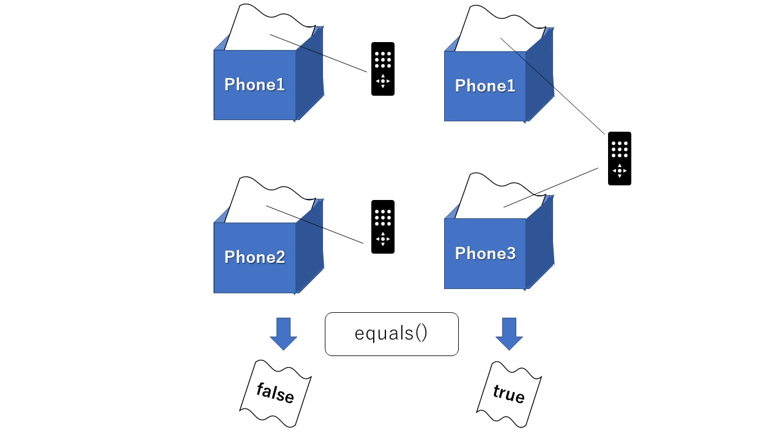
「 継承 」 P164~P203
Sample2008のポイント
equals()メソッドは、2つの変数が参照しているオブジェクトが同じ場合にtrueを、
異なる場合はfalseを戻り値として返します。

Slide 63
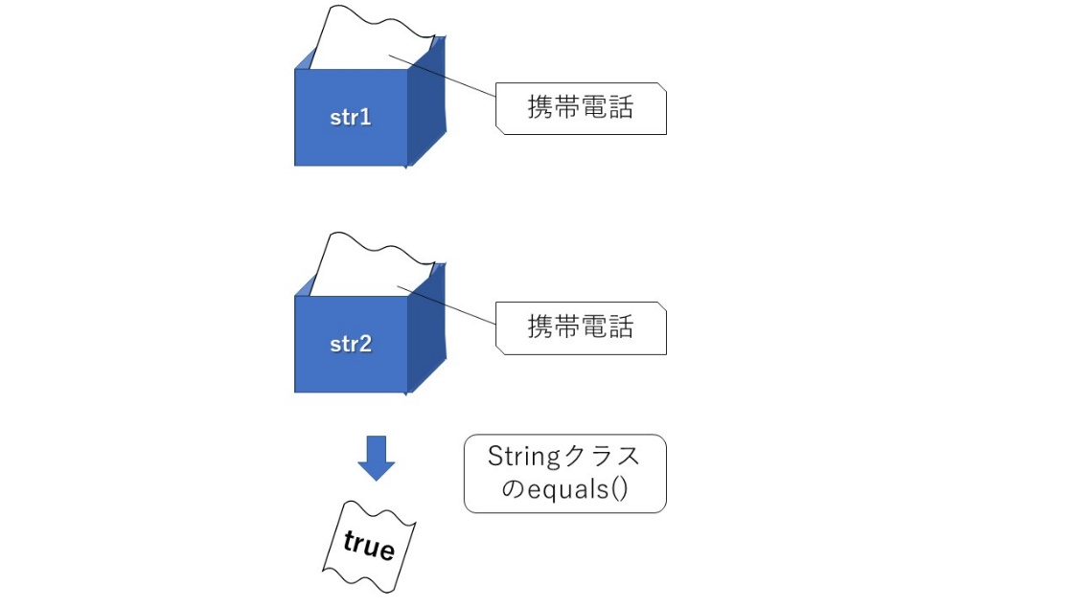
「 継承 」 P164~P203
Stringクラスのequals()メソッド
一部のクラスは独自の処理を実行できるように
equals()メソッドをオーバーライドしている。
Stringクラスでオーバーライドされたequals()メソッドは、
2つのオブジェクトに保存された文字列が同じ内容であるかを判定する。

Slide 64
「 継承 」 P164~P203
等値と等価の違い
「==」を使った判定と、この章で扱った「equals()メソッド」を
使った判定では、意味が異なる。
== ： 等値（同一のオブジェクトを参照しているか）を判定。
equals()メソッド：
等価（変数に保存された値が等しいか）を判定。

Slide 65
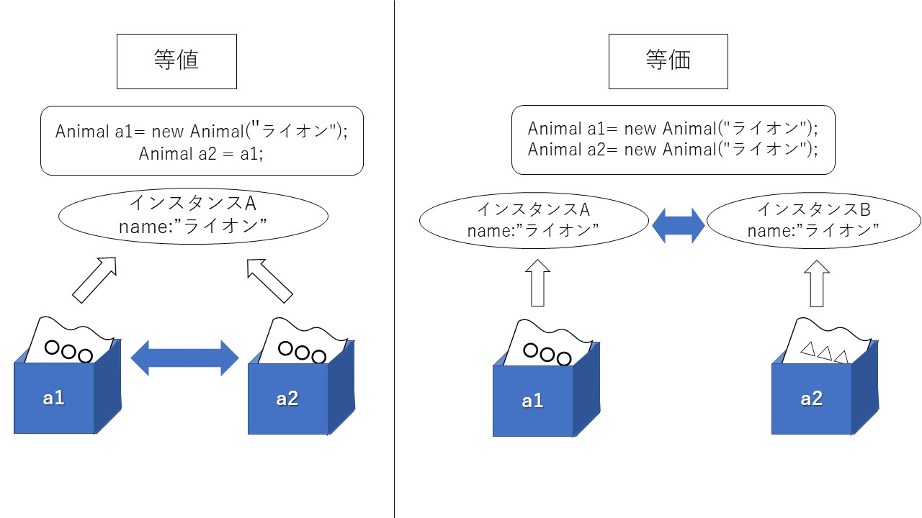
「 継承 」 P164~P203
等値と等価の違い

Slide 66
「 継承 」 P164~P203
章のまとめ
スーパークラスからサブクラスを拡張できます。
サブクラス内で、スーパークラスが定義しているメソッドと
同じ名前で再定義することを、オーバーライドといいます。
super()を記述すると、スーパークラスの
どのコンストラクタを呼び出すかを自分で指定できます。
サブクラスからスーパークラスの同じ名前のメンバに
アクセスする場合は、super.をつけます。
全てのクラスは、Objectクラスを継承しています。

